Slide 1
Мотивы выбора профессии как фактор профессионального и личностного самоопределения старшеклассников
Автор: Соболева Светлана

Slide 2
Самоопределение
центральный механизм становления личностной зрелости, состоящий в осознанном выборе человеком своего места в системе социальных отношений.
Профессиональное самоопределение
процесс формирования личностью своего отношения к профессиональной деятельности и способам его реализации через согласование личностных и социальных профессиональных потребностей

Slide 3
I этап исследования
База исследования:
МОУ СОШ № 36 города Костромы
Институт педагогики и психологии
КГУ им. Н.А. Некрасова.
Диагностический инструментарий:
Анкета Оптанта
Методика на выявление мотива выбора профессии

Slide 4
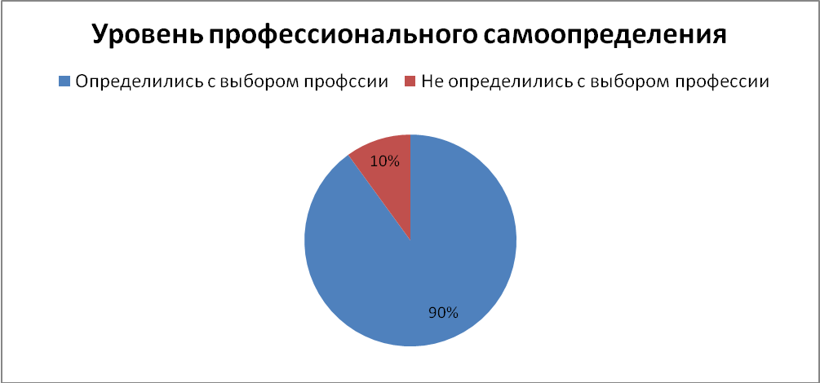
Результаты:

Slide 5
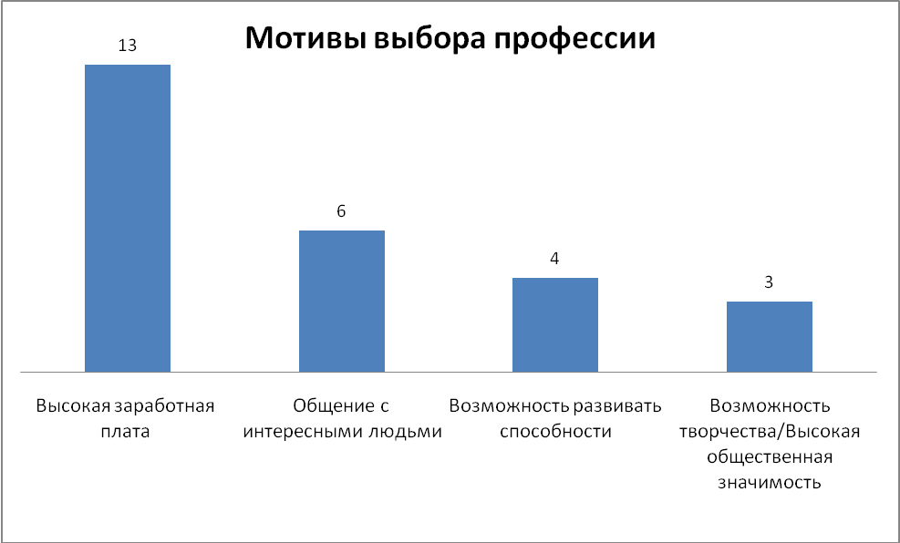

Slide 6
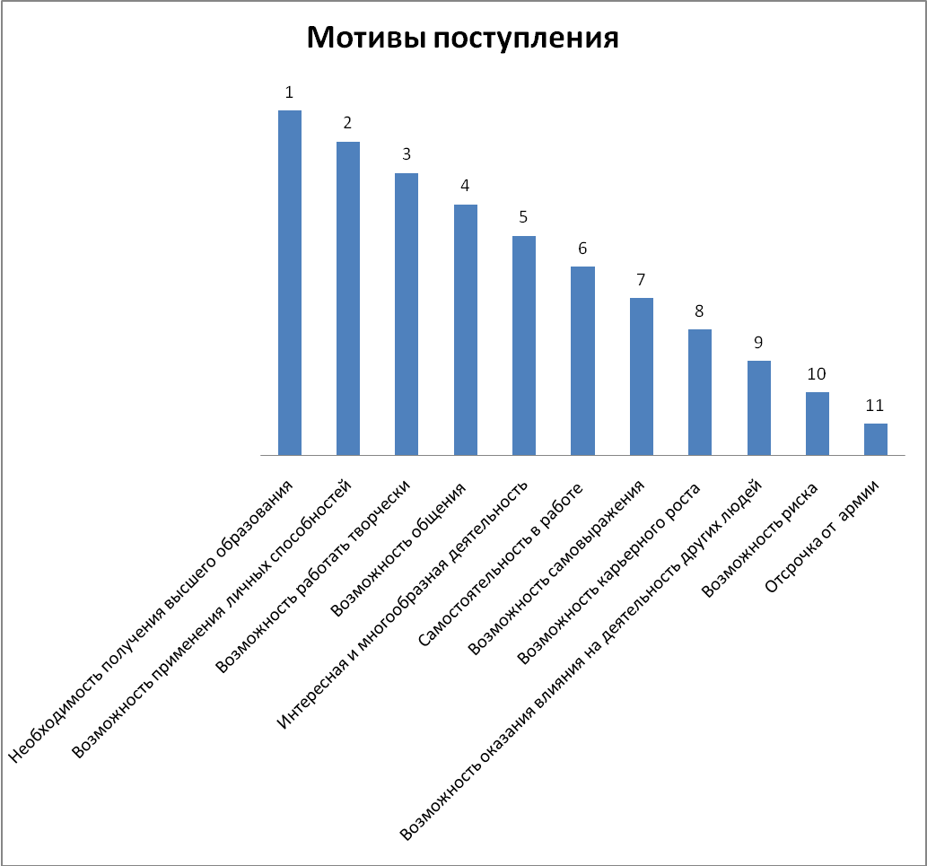

Slide 7
2 этап исследования:
База: МОУ СОШ № 22 города Костромы.
Диагностический инструментарий:
Самоактуализационный тест (САТ).
Анкета на выявление и оценку профессиональной направленности старшеклассников.

Slide 8
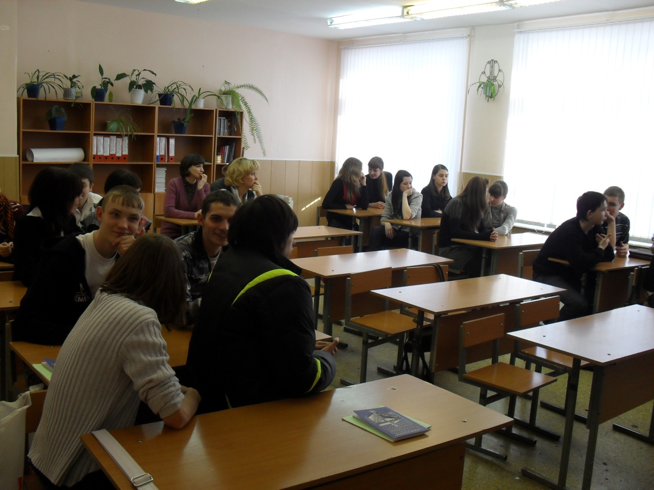
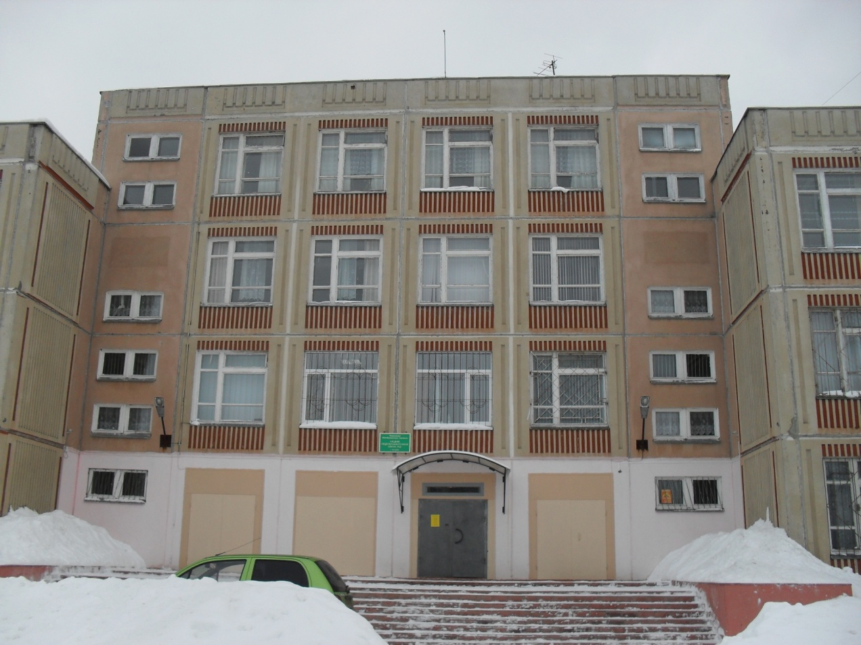

Slide 12
Спасибо за внимание!

